Slide 1
Стратегия продвижения компании в социальных сетях
Что такое SMM стратегия?

Slide 2
SMM стратегия - общий план продвижения товара/услуги в соц. сетях SMM должен быть осмысленным, спланированным, с четко поставленными задачами, а интуитивный подход в SMM не работает. Именно поэтому нужно сформулировать стратегию продвижения в социальных сетях.

Slide 3
При планировании работы в социальных сетях, необходимо:
1. Определить цели присутствия проекта в социальных сетях 2. Проработать стратегию продвижения проекта

Slide 4
ЦЕЛЬ ПРИСУТСТВИЯ В СОЦИАЛЬНЫХ СЕТЯХ
Определите для себя, зачем Вы хотите пойти в социальную сеть? Напишите для себя все Ваши почему и зачем? Например: • Ваши конкуренты уже там? • Это модно, круто и Вы тоже хотите быть там наравне с другими?

Slide 5
ПРЯМАЯ ПРОДАЖА
При выборе такой цели Вы не скрываете от своей аудитории, что Вы будете продавать! Вы продаете либо в сообществе, либо, попадая на ваши страницы, люди понимают, что Вы, ведете их к себе на ресурс – где идет продажа! Цель «ПРЯМАЯ ПРОДАЖА» Хорошо подходит для магазинов, у которых есть большой ассортимент.

Slide 6
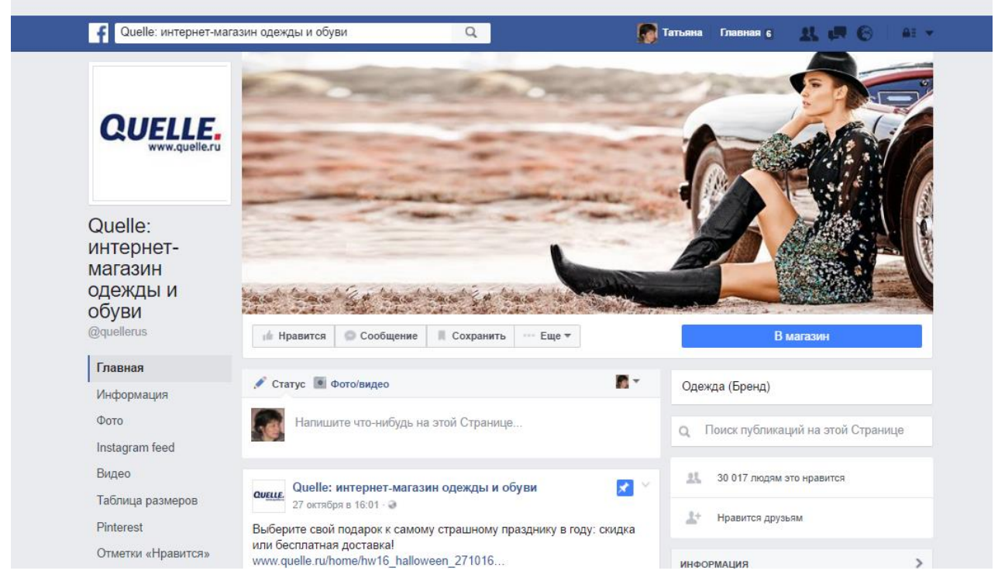

Slide 7
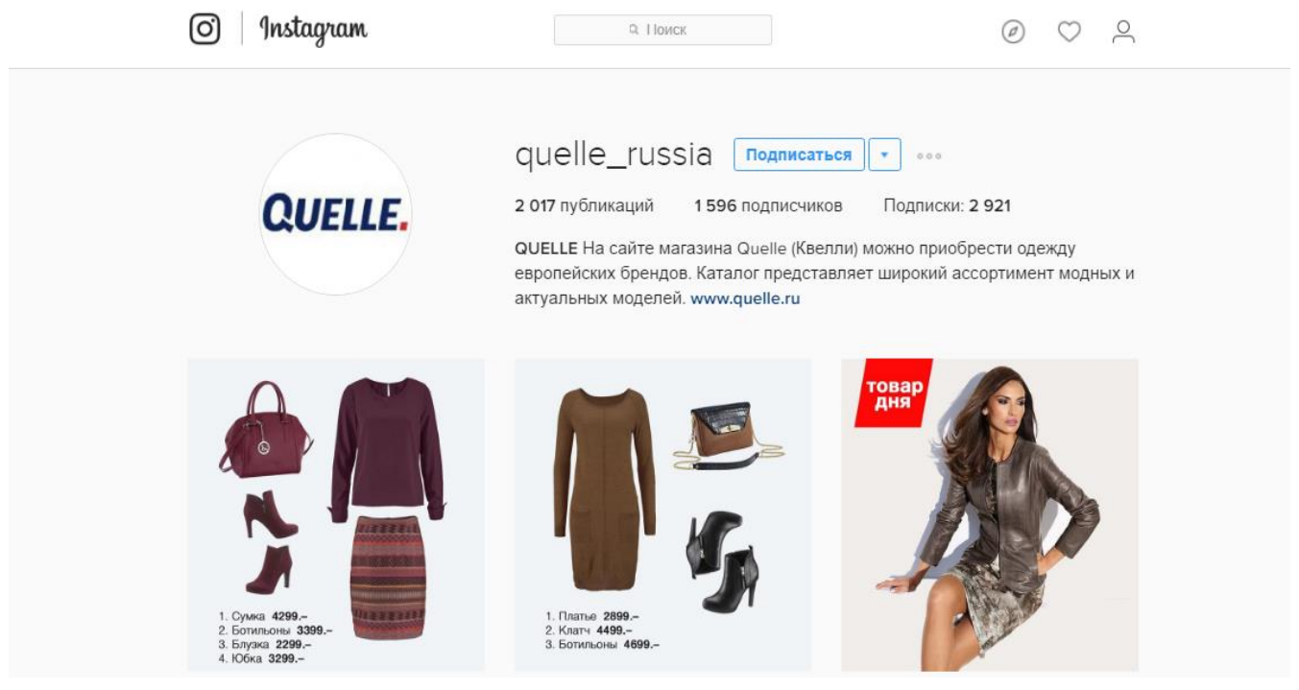

Slide 8
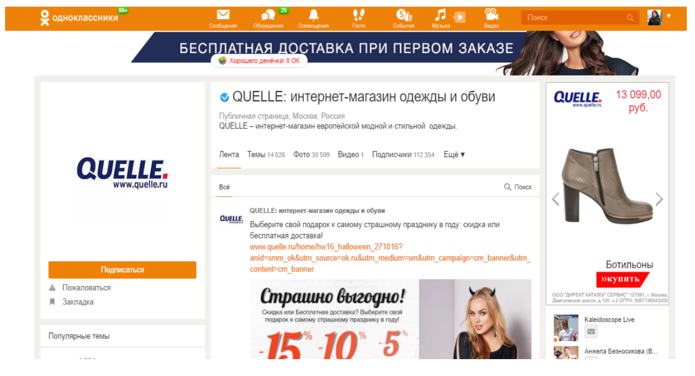

Slide 9
Цель «ТРАФИК»
В этом случае наша задача просто привлечение людей на нужный ресурс. Конечно же, в дальнейшем, часть этих людей станет Вашими клиентами, но в данном случае Вы акцент делаете именно на привлечение людей.

Slide 10
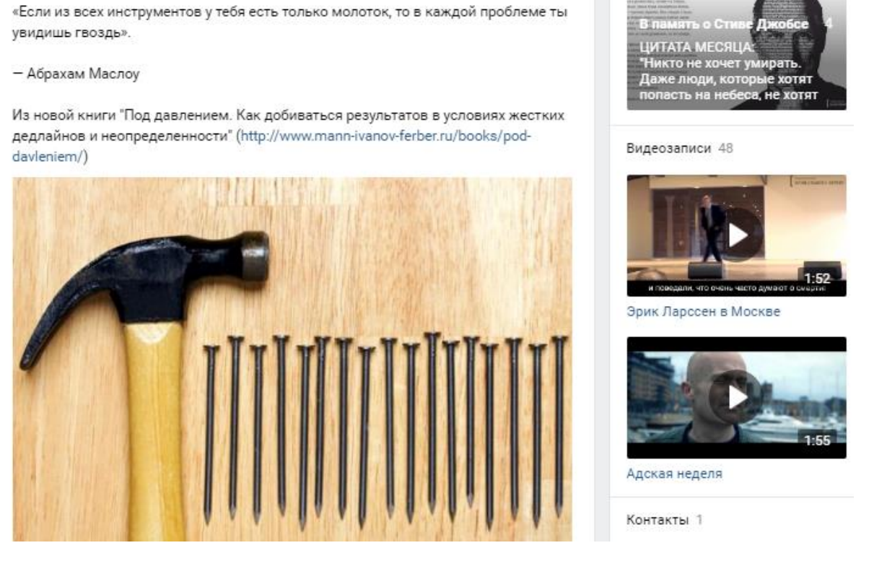

Slide 11
Цель «ПОВЫШЕНИЕ УЗНАВАЕМОСТИ (ЛОЯЛЬНОСТИ)»
Здесь Ваша задача, сделать себя или свой бренд узнаваемым. Что вам это дает? Вам очень быстро начинаю доверять!!! Прямых продаж на этом этапе, как правило, нет. Продажи будут тогда, когда люди Вам начнут доверять.

Slide 12
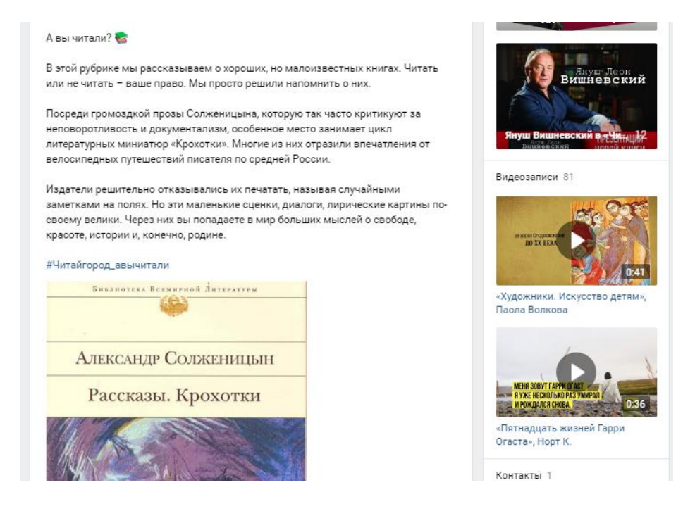

Slide 13
Цель «ОБЩЕНИЕ С КЛИЕНТАМИ»
В этом случае ваша задача взаимодействие с уже существующими клиентами или теми, кто практически готов ими стать. Это, как раз, те люди, которые уже о Вас знают (см. цель «Повышение узнаваемости»).

Slide 14
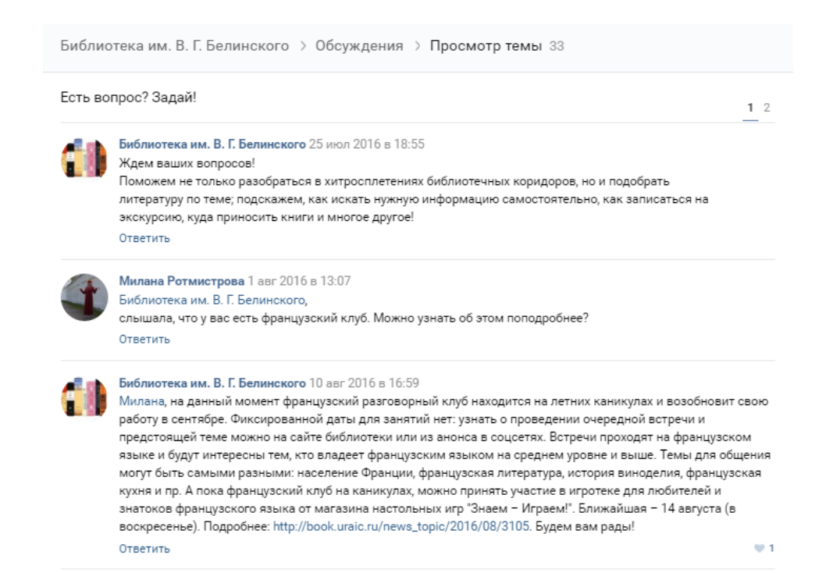

Slide 15
Цель «РАБОТА С НЕГАТИВОМ»
Такая цель присутствия в соцсетях возникает, когда нужно убрать какой – то негатив о компании. Эта цель промежуточная и планомерно она переводиться в 4 или 1 цель.

Slide 16
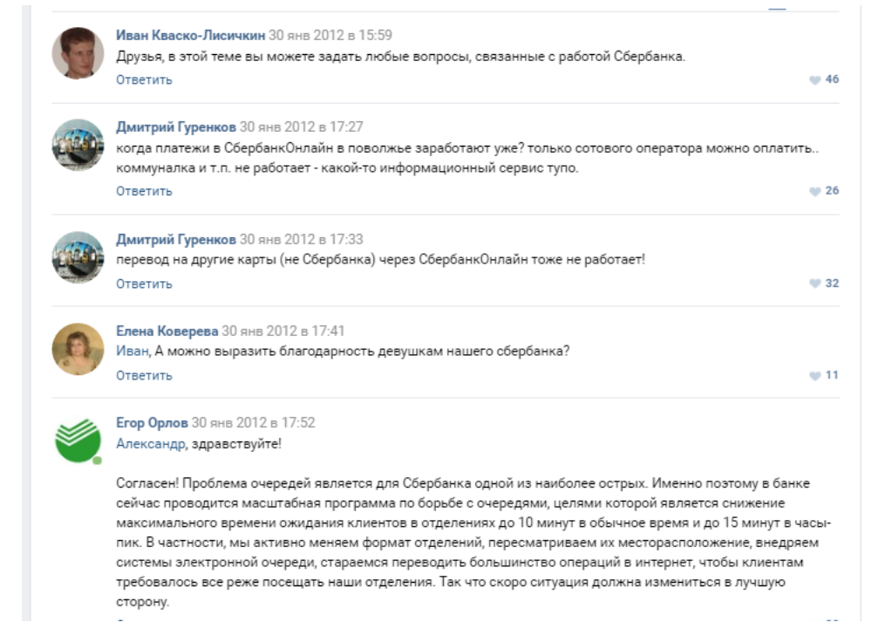

Slide 17
ИТОГ:
• Прямая продажа • Трафик • Повышение узнаваемости (лояльности) • Общение с клиентами • Работа с негативом

Slide 18
СТРАТЕГИЯ
Разработанная стратегия позволит структурировать работу, контролировать процесс и оперативно отслеживать эффективность.

Slide 19
В итоге стратегия продвижения должна ответить на 4 вопроса:
• Зачем делать? (Цель) • Для кого делать? (ЦА) • Что делать? (План) • Где делать? (Сети или другой ресурс)

Slide 20
Алгоритм создания стратегии
Шаг 1 Определение целевой аудитории Определение целевой аудитории - 50% сделанной работы! Из чего состоит портрет клиента? • География. Где живут ваши потенциальные клиенты? • Социально-демографические характеристики. Каковы пол, возраст, семейное положение, должность, образование, уровень доходов целевой аудитории? • Интересы, увлечения. Что может привлечь аудиторию, на что она обращает внимание, какие другие товары и услуги аудитории нужны?

Slide 21
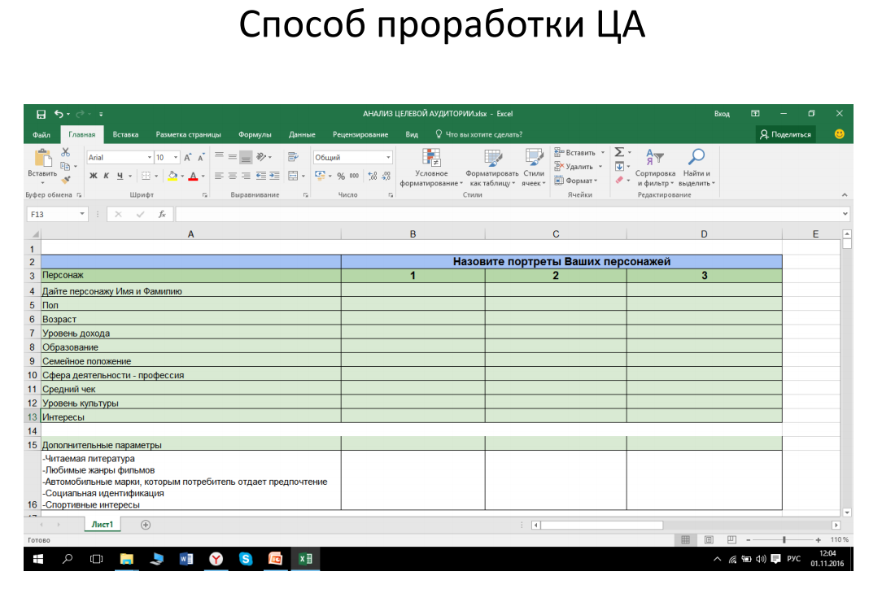

Slide 22
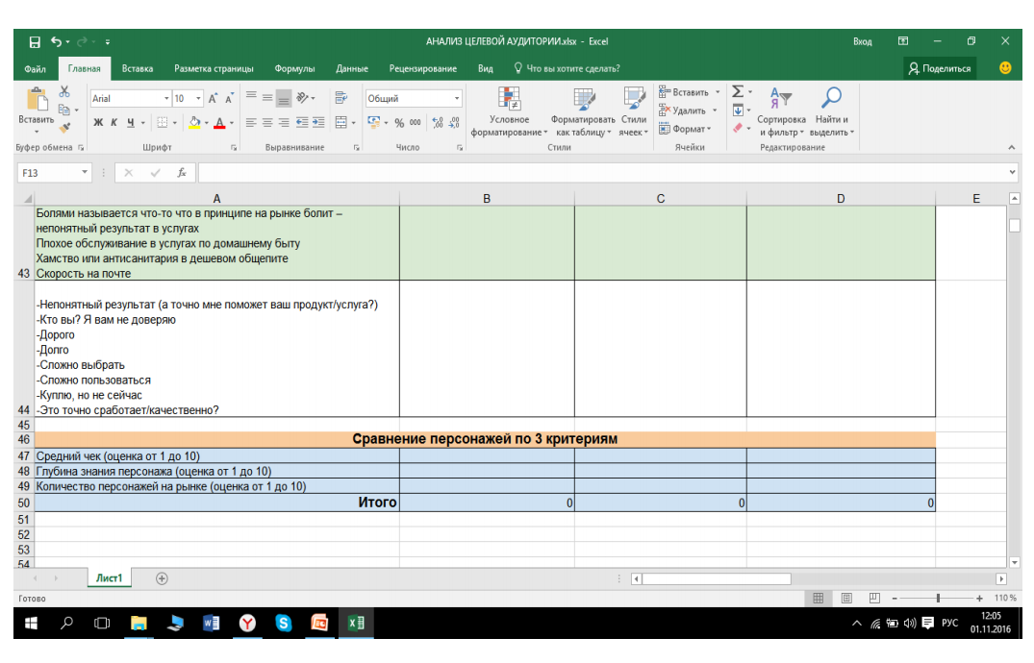

Slide 23
Шаг 2
Определение ключевых задач кампании Необходимо понять, какая задача либо несколько задач наиболее актуальны именно для вашего бизнеса. От этого будут зависеть все дальнейшие действия в рамках кампании.

Slide 24
Список задач (пересекаются с целями):
• Продажи • Донорство трафика (пользователь получает в сообществе ссылку на продающую страницу корпоративного сайта или интернет-магазина.) • Автономная торговля (продажа товара/услуг с помощью виджета или с помощью прямого контакта с менеджером по продажам (без перехода на внешний сайт) • Повторные продажи • Рекомендации (лидеров мнений) • Брендинг • Трафик • Нейтрализация негатива (PR) • Персональный брендинг (продвижение отдельных людей, а не компаний)

Slide 25
Шаг 3
Подбор площадок с высокой концентрацией ЦА После того как аудитория определена, необходимо понять, где она сосредоточена – имеются в виду как глобальные площадки («ВКонтакте», «Одноклассники», нишевые сети), так и локальные (сообщества внутри социальных сетей, блоги, форумы).

Slide 26
Для подбора площадок есть несколько подходов:
• Анализ статистики локальных площадок • Анализ тем и публикаций, которые обсуждаются на площадке • Анализ социально-демографического портрета аудитории (на многих площадках выкладываются портреты аудитории, рассчитанные на рекламодателей) • Специальный функционал (в соц. сетях есть возможность поиска аудитории по определенным параметрам и возможность узнать, сколько зарегистрированных участников им соответствует)

Slide 27
Способ подбора ЦА через специализированные сервисы:
• https://sociate.ru • http://церебро.рф • http://vk.barkov.net

Slide 28
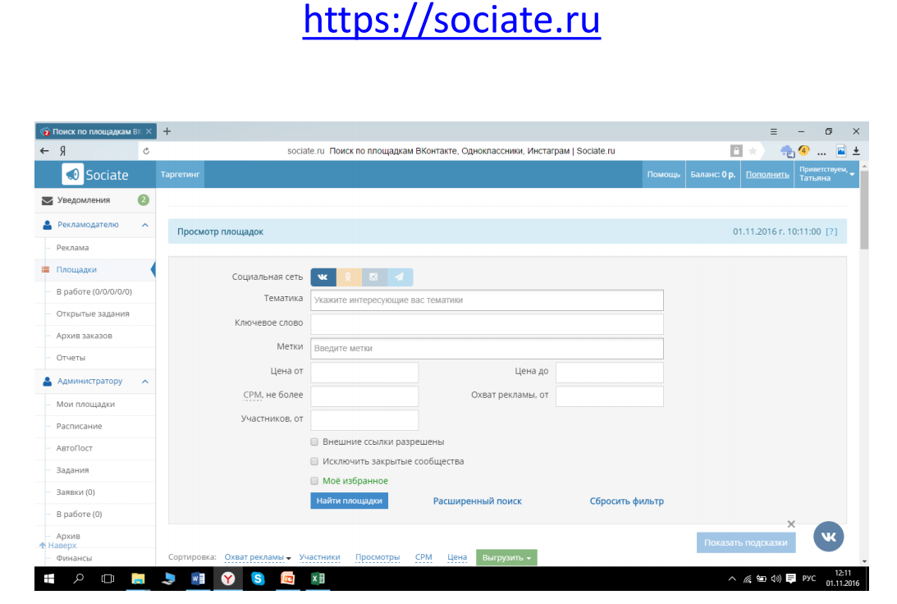

Slide 29
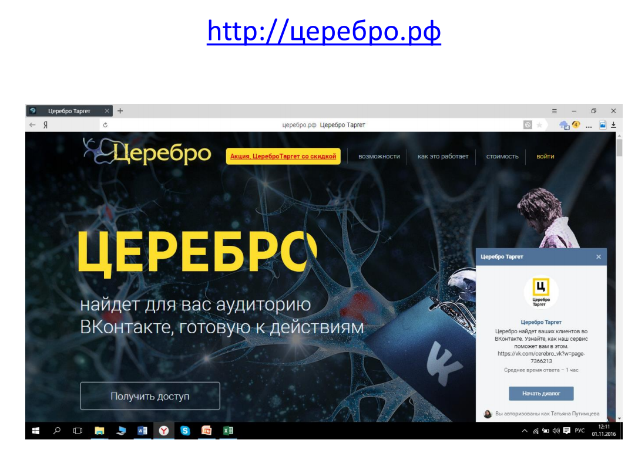

Slide 30
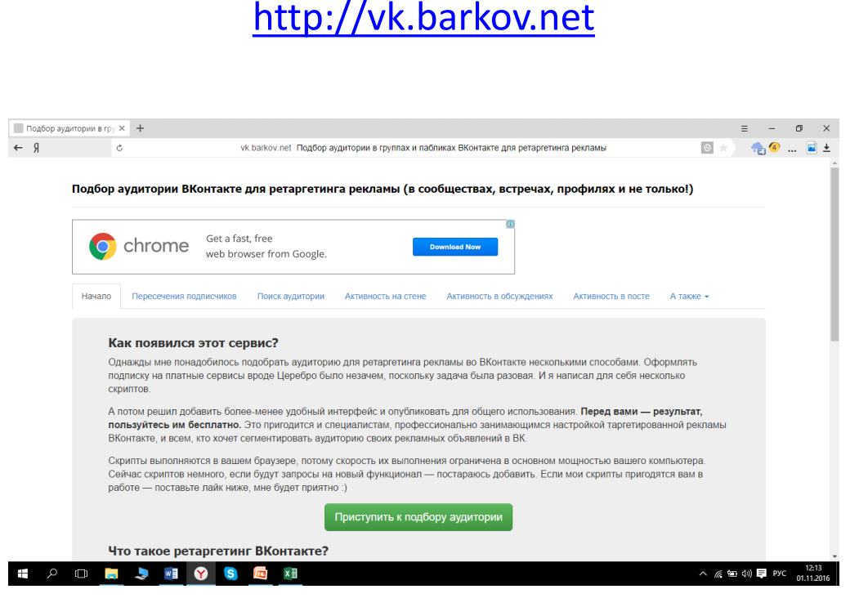

Slide 31
Шаг 4
Определение поведенческих особенностей аудитории
Для того чтобы выбрать правильный формат продвижения, понять, какой контент будет интересен вашим потенциальным клиентам, и определиться с политикой комьюнити-менеджмента (взаимодействия), необходимо понять, какой шаблон онлайн-поведения свойственен этой аудитории.

Slide 32
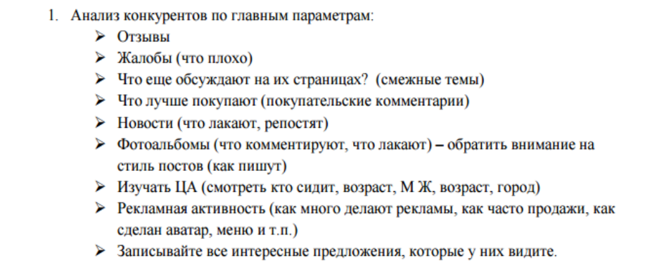
Анализ сообществ конкурентов:

Slide 33
Шаг 5
Разработка контентной стратегии Основу продвижения составляют материалы, которые вы будете публиковать в процессе кампании. Никакими способами невозможно заинтересовать человека тем, что ему безразлично, – статьями ли, видео роликами или фотографиями. Именно поэтому необходимо заранее спланировать контентную стратегию на основании интересов целевой аудитории.

Slide 34
Элементы контентной стратегии таковы:
• Основные темы публикаций • Частота публикации • Стилистика публикаций • Время публикации • Соотношение промопостов и нейтральных постов Какой должен быть контент? • Качественный • Конкретный (четкий) • Полезный • Интересный • Уникальный

Slide 35
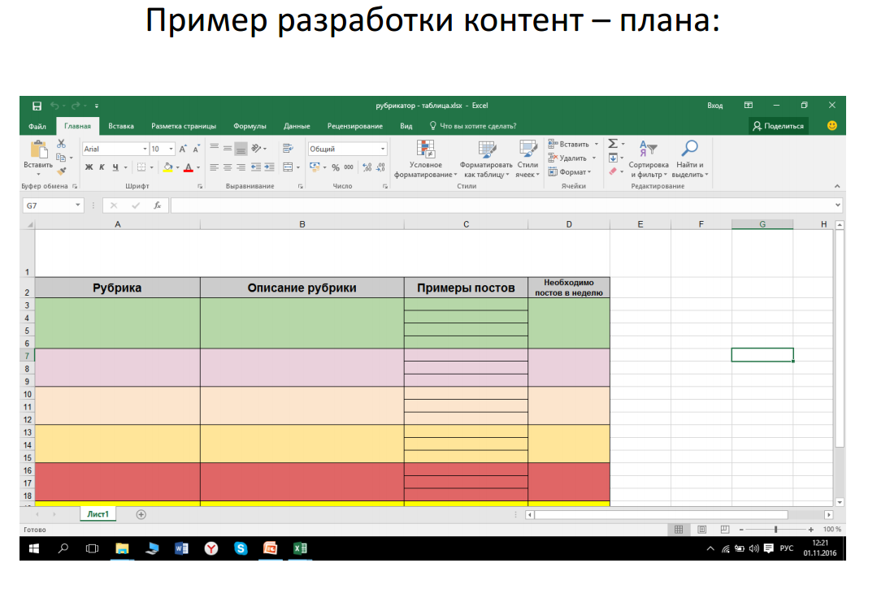

Slide 36
Шаг 6
Определение системы метрик Для того чтобы понимать, выполняются ли поставленные перед кампанией цели, требуется ли коррекция действий, правильно ли была подготовлена концепция, необходимо заранее определить систему показателей эффективности (метрик) и в процессе ориентироваться именно на них. Выбор метрик зависит в первую очередь от задач кампании. Существуют совершенно разные критерии, как общие (охват аудитории, характер активности), так и более конкретные (трафик, продажи, лиды и т.д).

Slide 37
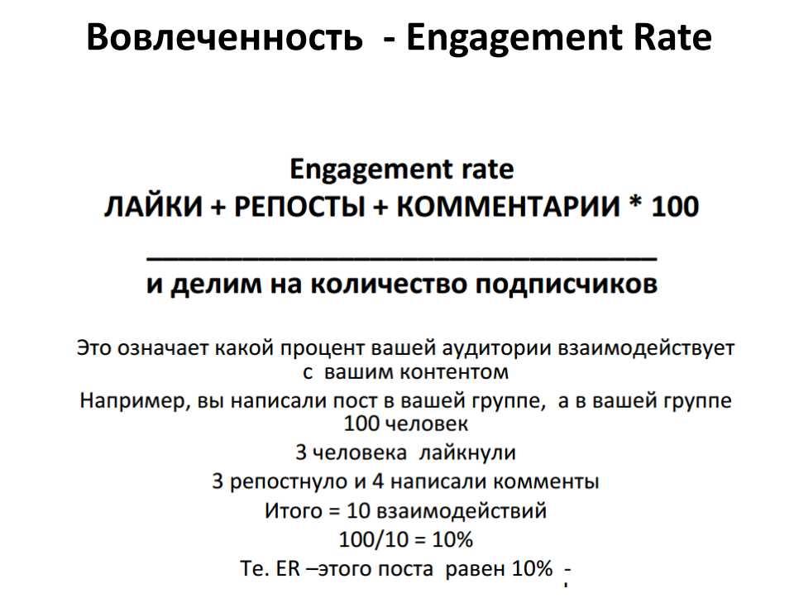

Slide 38
Шаг 7
Определение необходимых ресурсов Как правило, продвижение в социальных сетях требует двух видов ресурсов, – это: • временны́е ресурсы (то есть собственно время, ваше и ваших сотрудников); • материальные ресурсы (затраты на рекламу и на аутсорсинг).

Slide 39
Шаг 8
Разработка календарного плана Календарный план представляет собой схему, в которой в хронологическом порядке назначены даты для всех основных действий, в частности: • запуск мероприятий в каждой из сетей; • дедлайн (сроки) по каждому из мероприятий; • расписание публикации материалов; • замер по основным метрикам.

Slide 40
Шаг 9
Оценка эффективности и коррекция кампании Как и любой другой маркетинговый инструмент, SMM требует постоянной донастройки и оптимизации. Поэтому, с определенной периодичностью, необходимо проводить анализ достигнутых результатов и на его основании корректировать кампанию.

Slide 41
Для того, чтобы определить эффективность проводимой компании, нужно ответить на ключевые 3 вопроса:
• Насколько качественно была проведена кампания? • В какой степени данная кампания решила поставленные перед ней задачи? • Как проведенная кампания отразилась на бизнесе в целом? При этом ответы должны носить конкретный количественный характер, для чего используются специальные показатели эффективности – метрики.

Slide 42
Цели оценки эффективности:
• Оценка возврата вложенных инвестиций (ROI) • Коррекция проводимой кампании • Оценка целесообразности использования тех или иных инструментов • Сравнение результатов SMM с результатами других маркетинговых действий.

Slide 43
Метрики:
• Соответствие портрету целевой аудитории (берется на анализ 100-300 участников сообщества; нормально, если соответствует 85% целевой аудитории) • Количество посетителей страницы (сообщества) (нормально, если посещаемость страницы не меньше 10% от общего числа участников) • Количество social action (отметки "Мне нравится", комментарии, участие в промоакциях и конкурсах, количество закаченного контента) • Резонанс (количество репостов, републикаций постов) • Информационный фон бренда (мониторинг: кол-во положительных отзывов, нейтральных и негативных) • Количество трафика на внешний сайт (в этом поможет веб-аналитика) • Качество трафика (количество страниц, просмотренных пользователем; количество времени, уделенное посетителю сайту; показатель отказов (количество посетителей, которые покинули сайт после первой, просмотренной страницы) • Количество целевых действий, совершенных посетителями

Slide 44
Итог:
Вы проработали стратегию продвижения вашего проекта в социальных сетях. Есть цель и понимание как продвигаться и что делать?! Начинайте рекламировать и продвигать свой товар/услугу в соц. Сетях и не забывайте своевременно делать оценку результатов!

